Slide 1
Varför en strategi för pedagogisk utveckling? Att arbeta med pedagogisk verksamhet utifrån en medveten strategi Laura Brander 2021-04-21

Slide 2
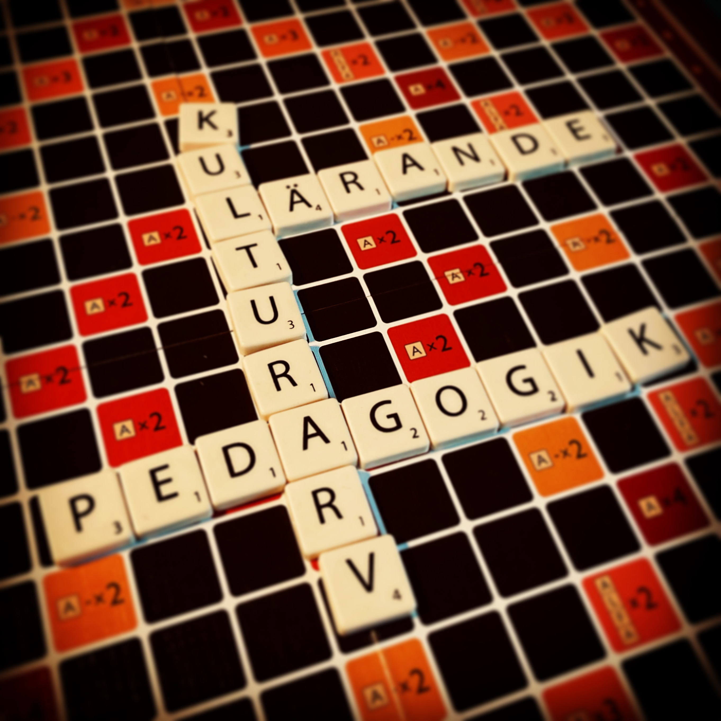
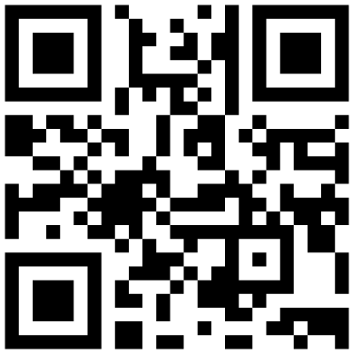
Innehållet idag
Vad är en pedagogisk strategi?
Varför arbeta utifrån en pedagogisk strategi?
Hur kan vi göra?
www.menti.com
Kod: 91 06 94 06
Foto: Laura Brander
Notes:
Länk till rapporten: https://vnmuseum.se/projekt-pagaende-och-avslutade/
Men vi ska börja med att göra en snabb temperaturmätning, hur många här idag har arbetat med pedagogiska strategier eller annan typ av strategier? Mentimeter: https://www.menti.com/egfnwxdzbr

Slide 3
Vad är en strategi?
Strategi = ett sätt att uppnå sina mål
Strategos från grekiskans stratos (armé) och agein (leda)
Foto: Felix Mittermeyer
Notes:
https://pixabay.com/sv/photos/schack-schackpj%C3%A4ser-schackbr%C3%A4de-2730034/
En modern tolkning av begreppet är att strategi innebär ”att leda en organisation” och ett vanligt sätt att definiera strategi är som ”ett sätt att uppnå sina mål”. (Höglund 2014)

Slide 4
Vad är en pedagogisk strategi?
An education policy specifies the role of education in a museum and what its priorities and intentions are in this area over a given period of time.
www.londonmuseums.org/intro.htm
Foto: Felix Mittermeyer
Notes:
https://pixabay.com/sv/photos/schack-schackpj%C3%A4ser-schackbr%C3%A4de-2730034/
En pedagogisk strategi kan vara ett sätt att specificera vilken roll och betydelse den pedagogiska verksamheten har för museet och vilka prioriteringar museet vill göra inom området under en given tidsperiod.

Slide 5
Varför en strategi?
Klassiskt perspektiv: en rationell process som syftar till att maximera fördelarna på lång sikt.
Men…
Är inte omgivningen för oförutsägbar? Lönlöst att planera?
Trial and error, se vad som funkar?
Behöver vi verkligen maximera fördelarna? Finns andra värden?
Notes:
Fredriksson & Gustavsson (2002), s. 17-18
https://www.diva-portal.org/smash/get/diva2:828993/FULLTEXT01.pdf
Generella strategiska perspektiv: klassiskt, evolutionistiskt, processuellt, systemteoretiskt

Slide 6
Varför en strategi?
Omgivningens krav och behov
Förändring och utveckling
Prioriteringar
Gemensamma mål
Ökad delaktighet
Symboliskt värde
Foto: Wokandapix
Notes:
Foto: Wokandapix, https://pixabay.com/sv/photos/planen-m%C3%A5l-strategi-process-2372176/
Generella strategiska perspektiv: klassiskt, evolutionistiskt, processuellt, systemteoretiskt. Klassiskt perspektiv: maximera fördelarna/vinsterna.
Skapandet av en plan, handlingar och uppmuntran till improvisation, stärker en organisations effektivitet genom att främja lärande.
https://www.diva-portal.org/smash/get/diva2:828993/FULLTEXT01.pdf

Slide 7
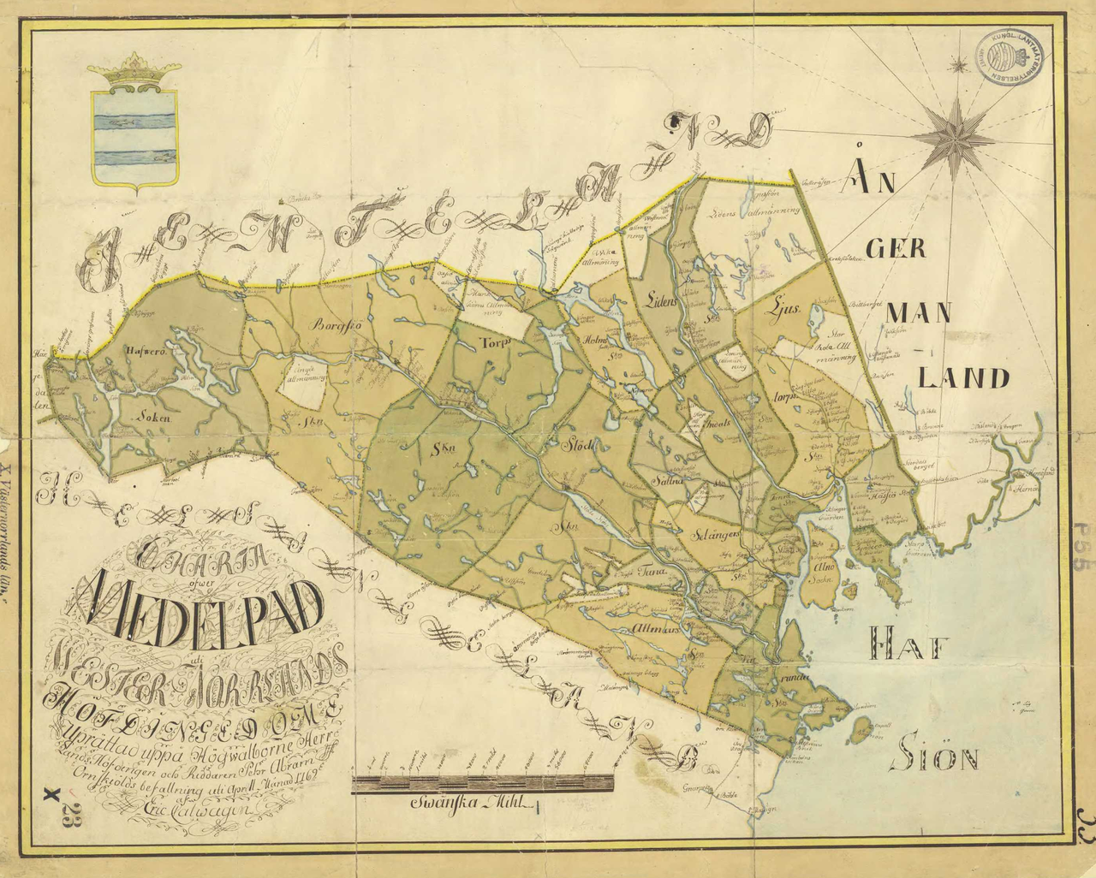
Kartan som metafor
Orienterar individen
Pekar ut riktningen
Skapar självförtroende och trygghet
Notes:
Metaforen ”Karta”:
Pekar ut riktningen, orienterar individer
Skapar självförtroende och trygghet
Fredriksson & Gustavsson (2002), s. 27
Bild: landskapskarta över Medelpad från 1769. https://sv.wikipedia.org/wiki/Medelpad

Slide 8
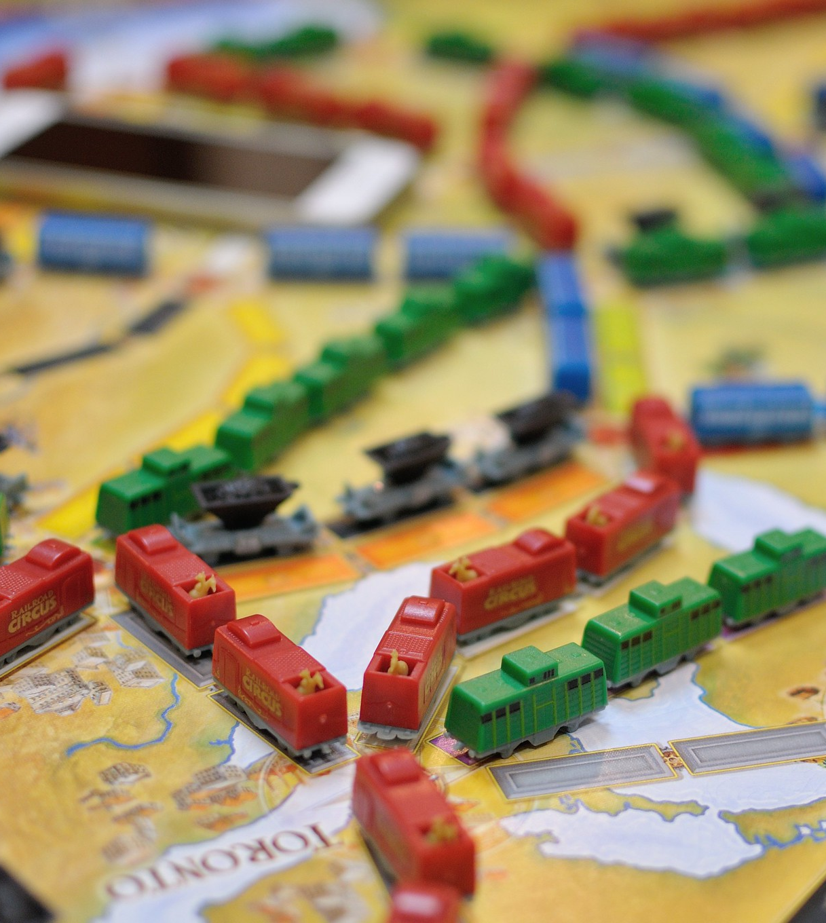
Pedagogisk strategi
“Education policies provide a framework for enabling museums to fulfil their potential as unique, inspirational resources for lifelong learning.”
www.londonmuseums.org/intro.htm
Foto: Yoppy
Notes:
Foto: Yoppy, https://flic.kr/p/qxSbVL

Slide 9
Pedagogisk strategi
Beståndsdelar:
Vision
Mål
Pedagogisk idé
Handlingsplan
aktiviteter
verktyg för genomförande
Utvärdering och uppföljning
Foto: Calle, Skönsmons skola
Foto: Tobias Kozlowski
Notes:
Foto: Tobias Kozlowski, https://pixabay.com/sv/photos/tetris-lampa-deco-f%C3%A4rgglada-bl%C3%A5-2973518/

Slide 10
Den strategiska processen
Formulering av behov
Vision & mål
Handlings-plan
Implemen-tering
Utvärdering
Varför?
Vad?
Resultat?
Hur?
När?
Hur?
När?
Foto: Calle, Skönsmons skola
Notes:
Ringa in behoven och ev hinder
Formulera en vision och sätt upp mål
Möjliga lösningar (handlingsplan)
Genomförande (aktiviteter)
Utvärdering och analys

Slide 11
Pedagogisk strategi vid Västernorrlands museum
Utgångspunkter och underlag:
museets uppdrag
slutrapport från ett pedagogiskt projekt om kommunernas behov
forskning
läroplaner
andra styr- och strategidokument som inspiration
Notes:
Tas fram under våren 2021, arbete pågår just nu.

Slide 12
Exempel vision
The British Museum's learning team create and deliver accessible world class cultural learning experiences for all ages and levels.
British Museum
The Education Department of the National Print Museum preserves, protects and increases awareness of the unique collection and associated provisions at the Museum. It is committed to providing a wide range of socially inclusive opportunities for the lifelong discovery and enjoyment of Ireland’s printing heritage.
National Print Museum

Slide 13
Exempel vision
Vi tror på människans inneboende nyfikenhet och att vi aldrig slutar att lära. Hos oss finns unika miljöer för ömsesidigt lärande mellan människor i alla åldrar, med olika intressen och behov. Här kan alla utmanas och förundras. […]
Vårt utbud till skolan utvecklas i nära samarbete med målgruppen för att säkerställa att det svarar mot dess behov, läroplaner och styrdokument. Vi är skolans förstahandsval när det gäller ett antal prioriterade teman. Vi är en nationell resurs för skolan och för livslångt lärande – på våra museer, digitalt och uppsökande.
Världskulturmuseerna
Notes:
https://www.varldskulturmuseerna.se/siteassets/pdf/smvk-vision_sve.pdf

Slide 14
Exempel vision
Västernorrlands museum är en pedagogisk resurs för skolor och elever i hela länet. Museets pedagogiska verksamhet mot skolan är eftertraktad och präglas av kompetens och flexibilitet. Den möjliggör för barn och unga att utveckla en medvetenhet om och delaktighet i det gemensamma kulturarvet, i samtiden såväl som i framtiden. Barn och ungas kunskap, kreativitet samt deras egna frågor och berättelser är i centrum och möts med respekt i medskapande processer för lärande.
Västernorrlands museum (under arbete)

Slide 15
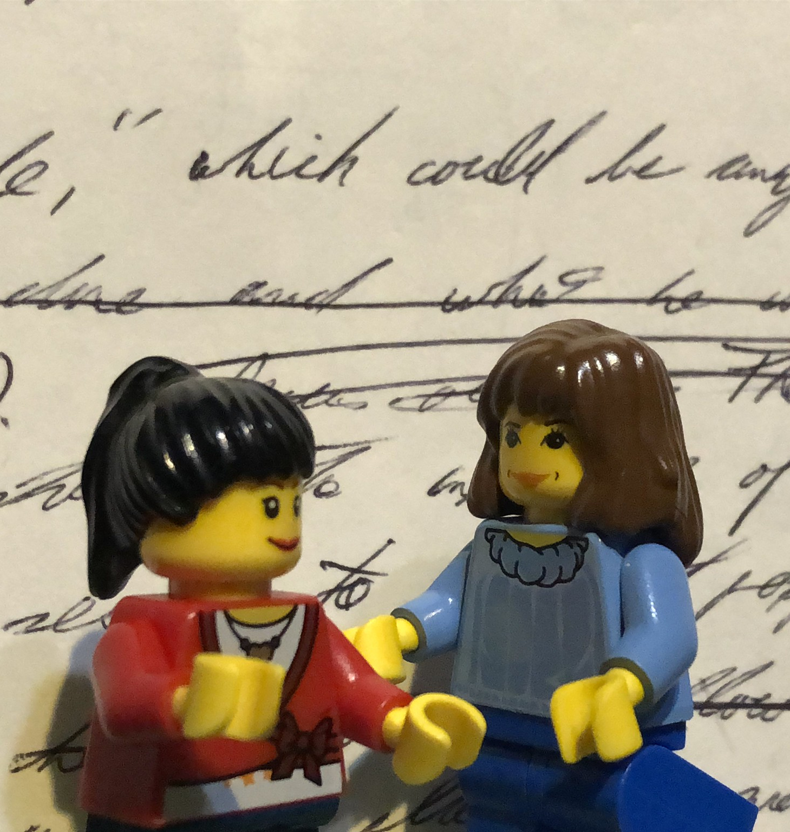
Diskussion
Break-out-rooms 10 min
Vad ska en pedagogisk vision innehålla?
Hur lång ska en vision vara?
Notes:
Break-out-rooms, diskutera: Vad ska en vision innehålla? Hur lång ska en vision vara?

Slide 16
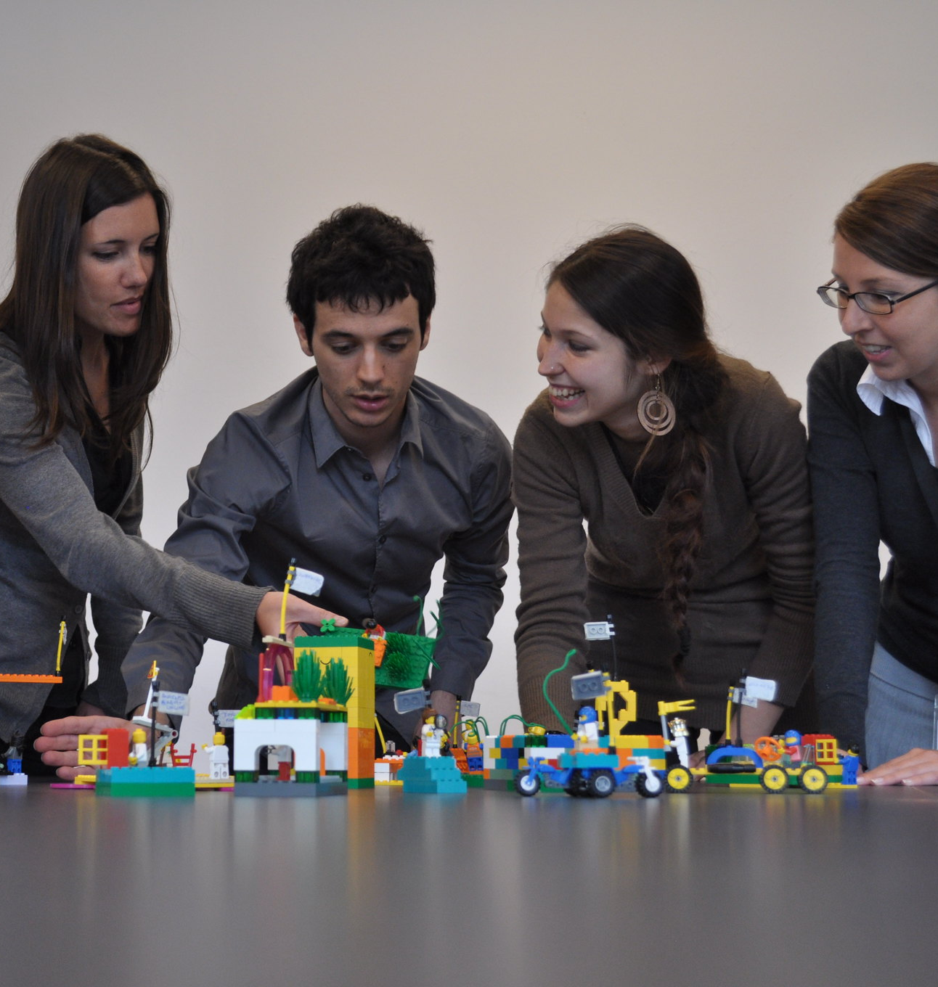
Implementering
För att nå framgång med strategin är implementeringen avgörande
Organisation och ledning
Ta höjd för förändringar!
Foto: webAtelier.net
Notes:
Frosch & Järås 2003: https://lup.lub.lu.se/luur/download?func=downloadFile&recordOId=1339331&fileOId=2433431
Foto: https://flic.kr/p/a2XdHB

Slide 17
Frågor?
Var befinner ni er?
Vad vill ni göra i framtiden?
Notes:
https://flic.kr/p/2k1AokD

Slide 18
Vill du veta mer om hur en pedagogisk strategi kan se ut?
Länk till rapporten https://vnmuseum.se/projekt-pagaende-och-avslutade
Kontakta mig!
Laura Brander
brander.laura@gmail.com
Notes:
https://vnmuseum.se/projekt-pagaende-och-avslutade/

Slide 19
TACK! Laura Brander 073-6709663 brander.laura@gmail.com

Slide 20
Referenser
Fredriksson, Katharina & Gustavsson, Tina (2002), Organisationsstrukturens roll vid den strategiska processen. Kandidatuppsats, Institutionen för ekonomi och samhällsvetenskap, Blekinge Tekniska Högskola. https://www.diva-portal.org/smash/get/diva2:828993/FULLTEXT01.pdf
Frosch, & Järps (2003), Framgångsfaktorer för strategiimplementering. Magisteruppsats i ekonomi, Lunds universitet. https://lup.lub.lu.se/luur/download?func=downloadFile&recordOId=1339331&fileOId=2433431
Höglund, Linda (2014), Strategier och strategigenomförande – en förstudie inom Trafikverket. Företagsekonomiska institutionen, Stockholms universitet. http://urn.kb.se/resolve?urn=urn:nbn:se:su:diva-101137
London museums sidor om att utveckla en pedagogisk strategi: http://www.londonmuseums.org/intro.htm
Förslag på pedagogisk strategi med grundskolan som målgrupp, Västernorrlands museum: https://cdn.innocode.digital/vnmuseum/uploads/2021/03/Slutrapport-20210131.pdf
Världskulturmuseernas vision: https://www.varldskulturmuseerna.se/siteassets/pdf/smvk-vision_sve.pdf
Världskulturmuseernas pedagogiska strategi: https://www.raa.se/app/uploads/2020/04/Pedagogisk-strategi-mot-skolan-2019_2020.pdf
National Print Museum, Irland: https://www.nationalprintmuseum.ie/wp-content/uploads/2013/01/Education-Policy-2012-2015.pdf

